Slide 1

ISU - práca s QGIS 3
Mgr. Tomáš Fedor

Slide 2
Pridanie vlastného vektorového formátu
Stiahnutie požadovaného vektorového svg obrázka
Pridanie cez symbology > svg file > embed file

Slide 3
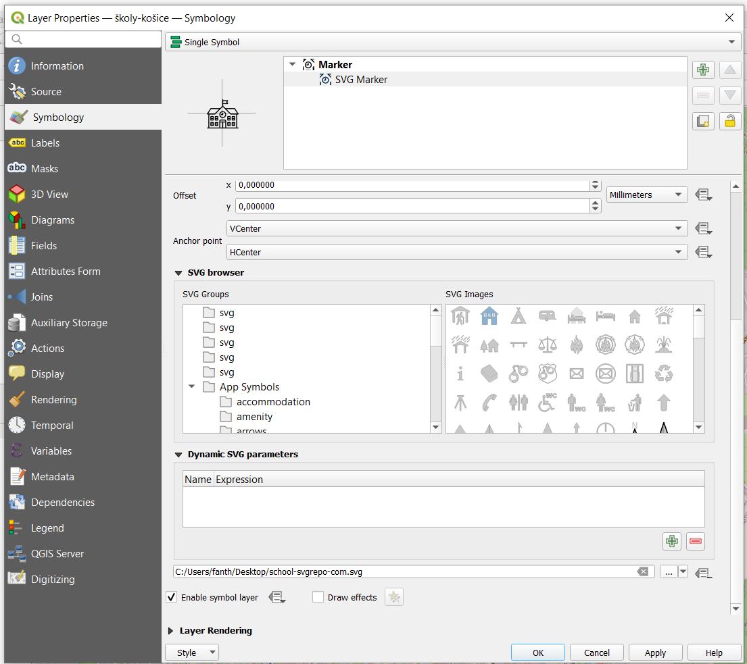
Výber súboru

Slide 4
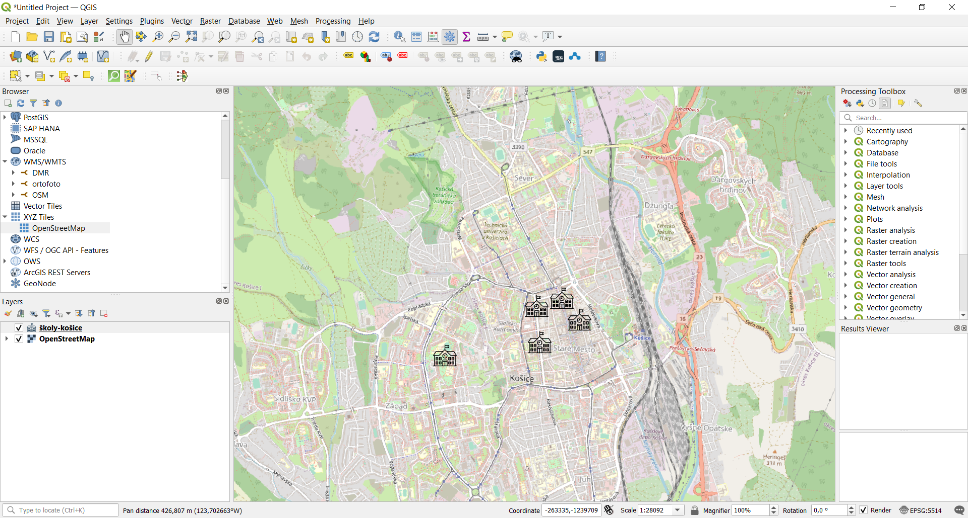

Slide 5
Zadefinovanie cesty k svg obrázkom
Možné vytvoriť vlastný priečinok s uloženými SVG
Cesta k SVG obrázkom: C:\Program Files\QGIS 3.18.0\apps\qgis\svg
Vytvorenie priečinka > skopírovanie SVG

Slide 6
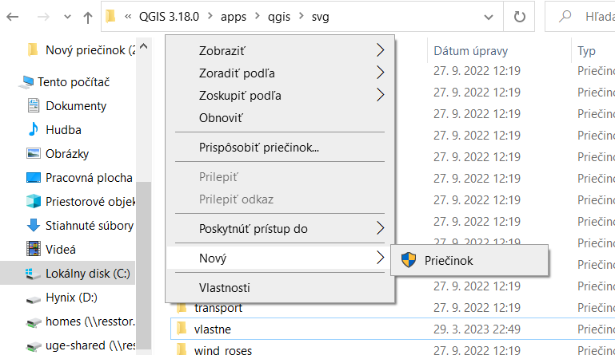

Slide 7
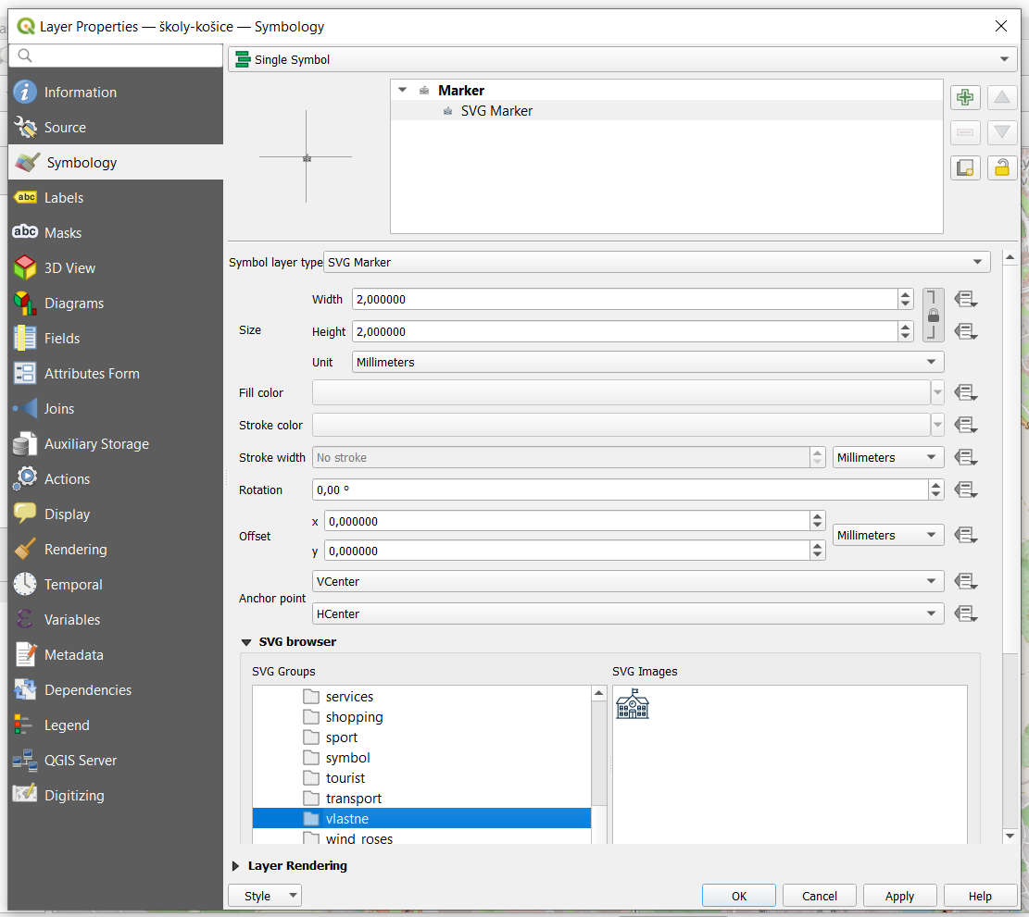
Vytvorený priečinok
So SVG obrázkami

Slide 8
Uloženie formátu
Formát sa ukladá v rámci vytvoreného projektu
Niekedy potrebný export samotného formátu vrstvy (zachovanie formátu pri nahrávaní na vzdialený server alebo prevzatie formátu v inom projekte)
Pravý klik > export > save as qgis layer stile file
Výber SLD formát > uloženie súboru
Pozor - nefunguje pre vektorové obrázky (SVG), len pre jednoduchú geometriu! – je potrebné priradiť v symbology daný obrázok znovu. Dá sa ale uložiť v rámci projektu, kde sa nachádza zadefinovaná cesta k vektorovými obrázkom.

Slide 9
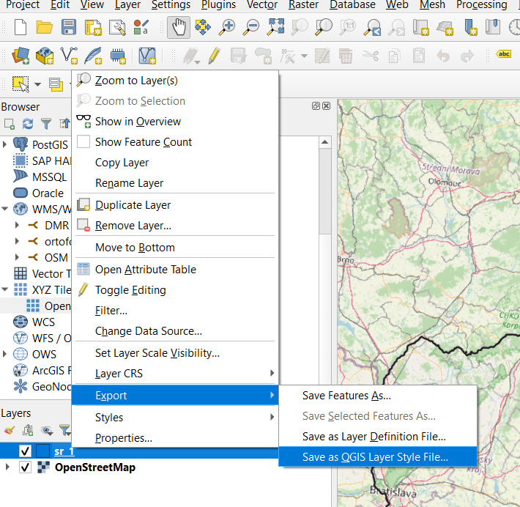
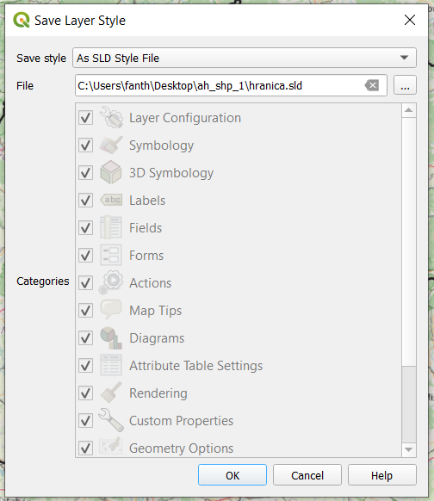
Upravený formát (hranica SR)

Slide 10
Nahratie uloženého formátu
Uložený SLD súbor definuje formát jednej vrstvy (t.j. nejde uložiť súbežne formát viacerých vrstiev do jedného súboru)
Symbology > style > load style

Slide 11
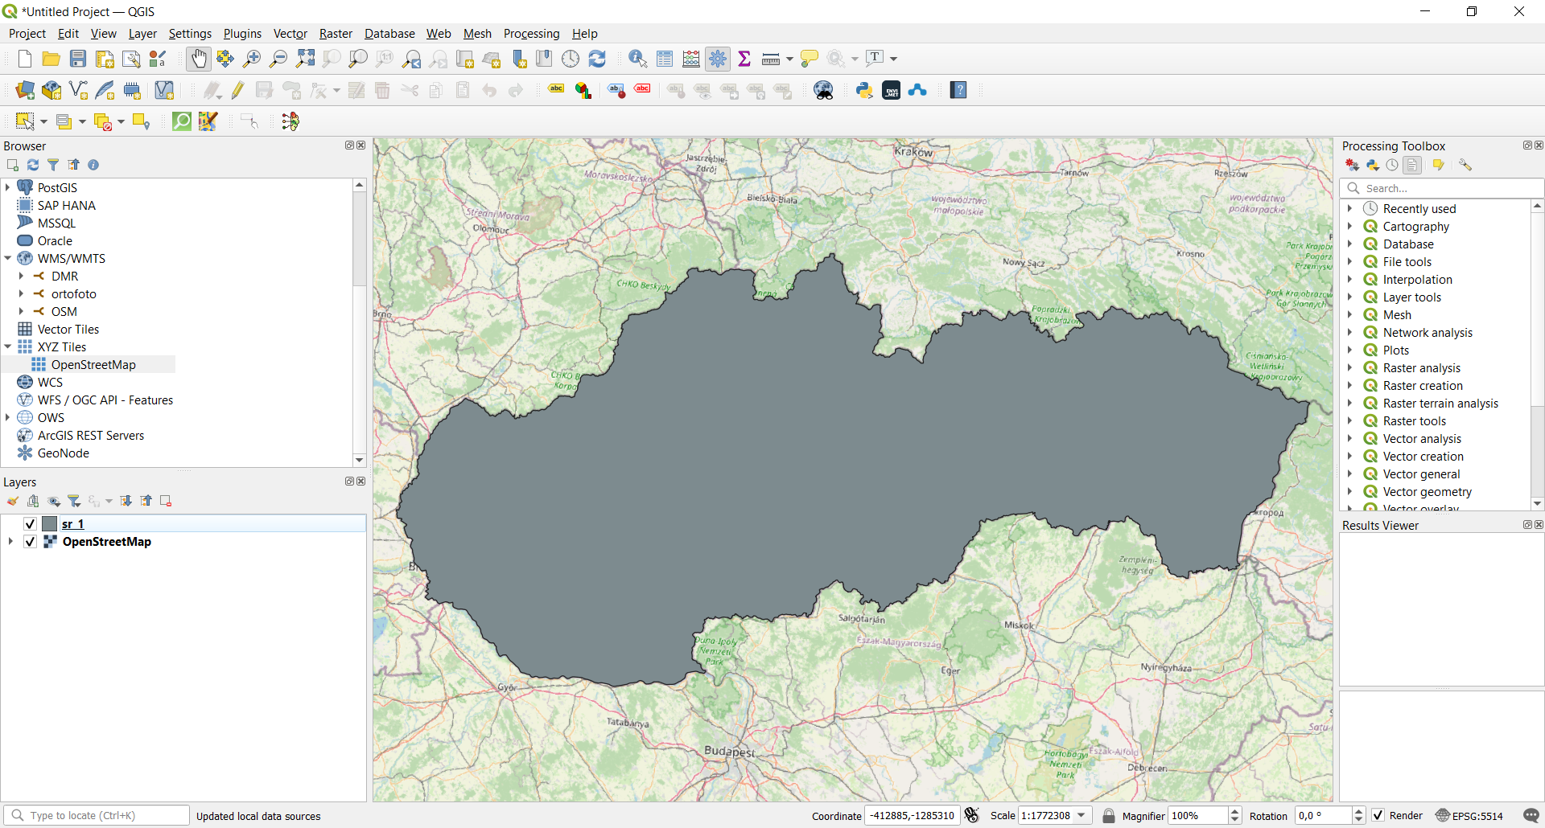
Defaultne vygenerovaný formát

Slide 12
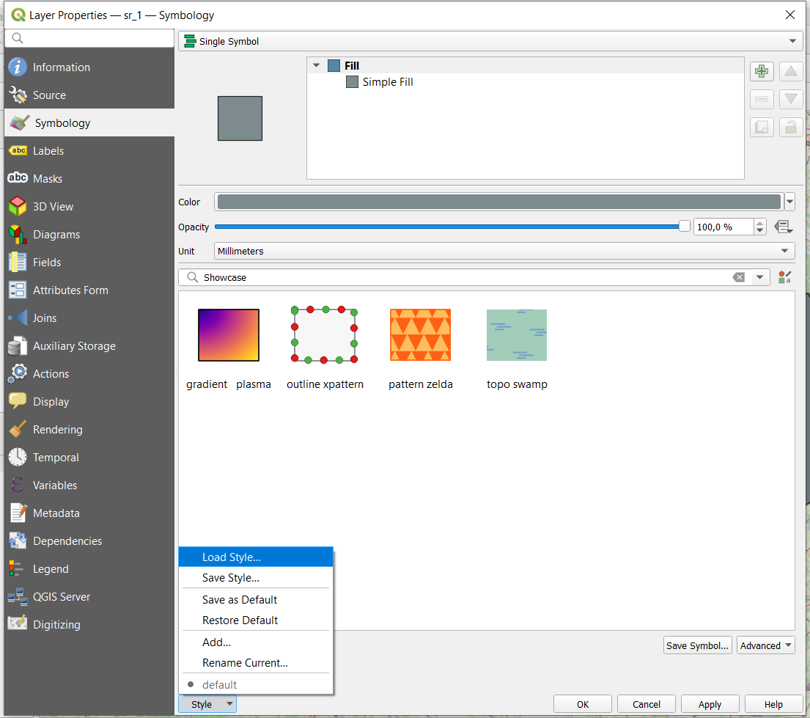
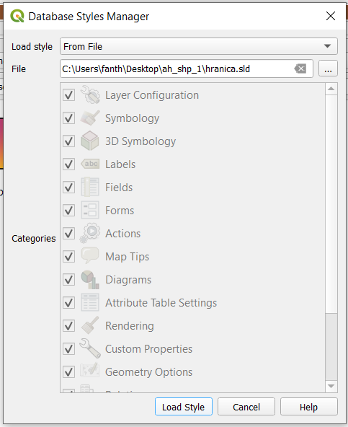

Slide 13
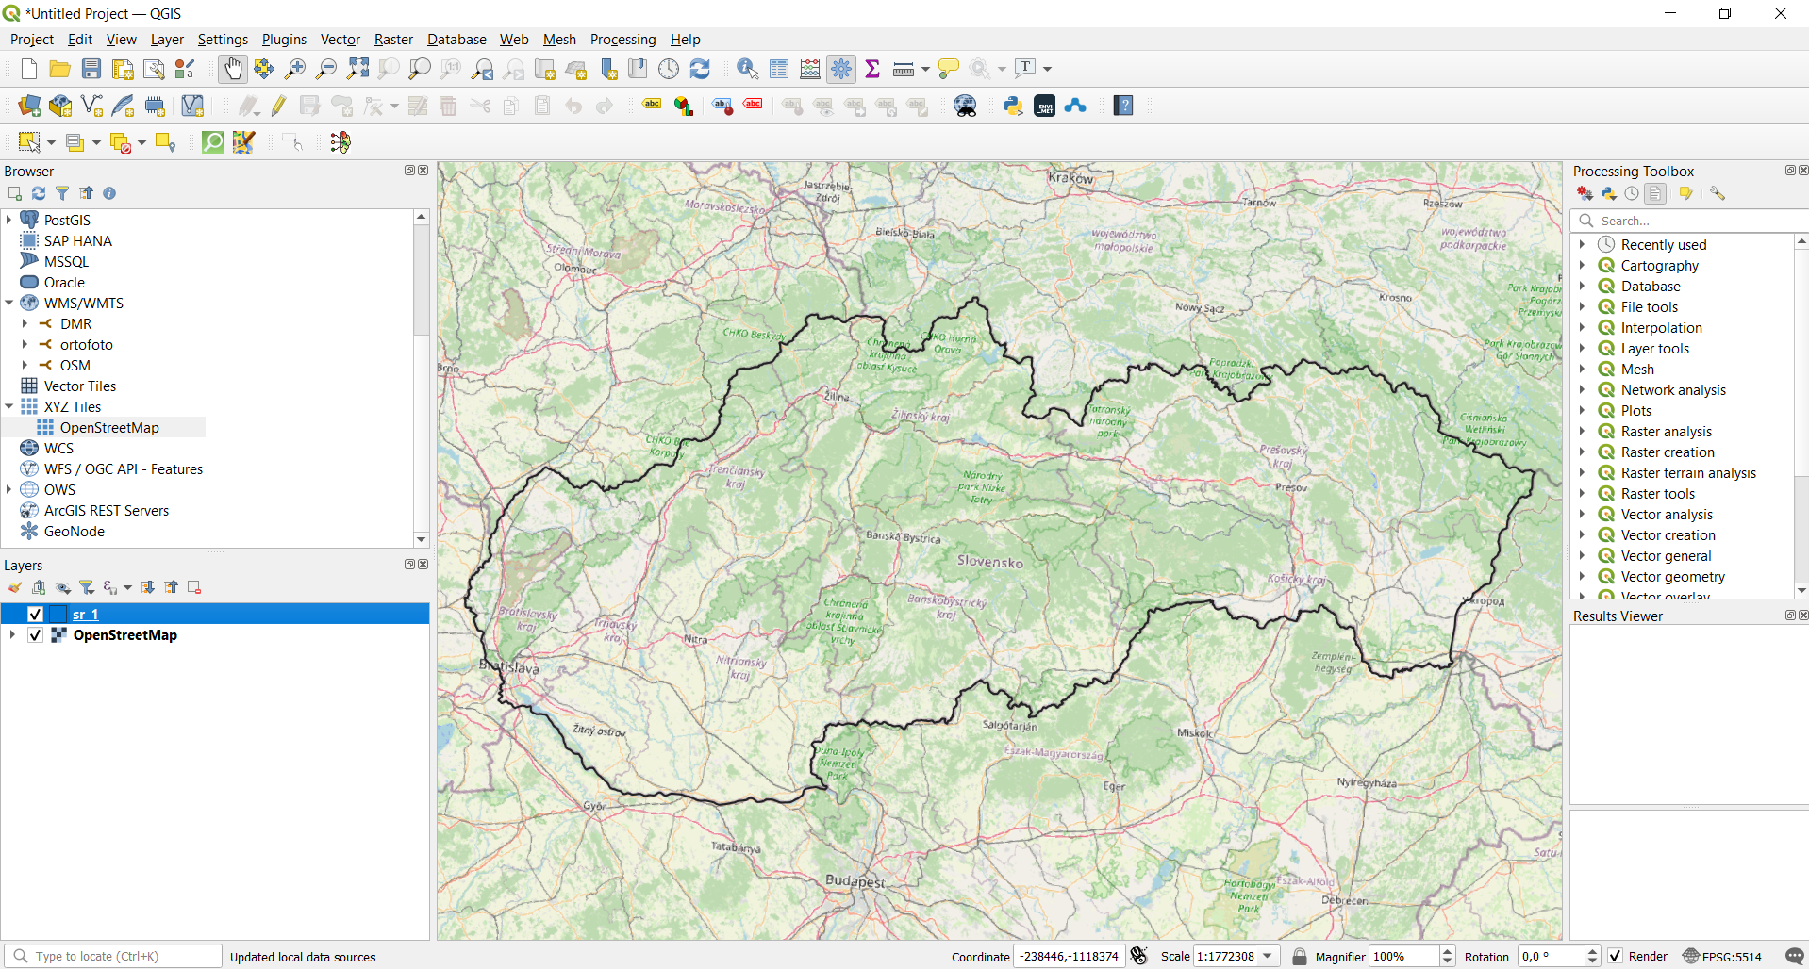
Pôvodne pripravená hranica SR

Slide 14
Sfinalizovanie mapového výstupu
Polygónová vrstva (ohraničenie) zvoleného regiónu
Obsahuje všetky obce daného regiónu
Bodová vrstva zvolených lokalít (cca 20 lokalít)
Bodová vrstva – kategorizovaná s priradeným odlišným formátom pre odlíšenie jednotlivých kategórií
Atribúty – názov, kategória, link

